Slide 1



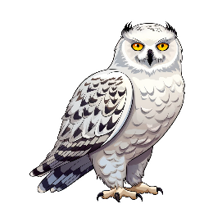
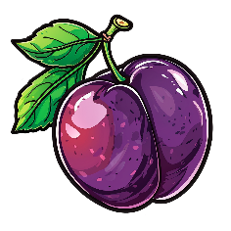


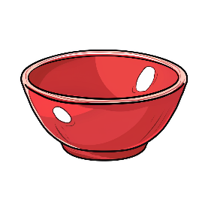




СО
СА
МИС
КАС
КА
СЛИ
КО
МАС
КАК
КА
ВА
КОС
КА
НИ
ТУС
ВА
Словарь: сова, сани, миска, каска, слива, кокос, кактус, маска.

